Slide 1
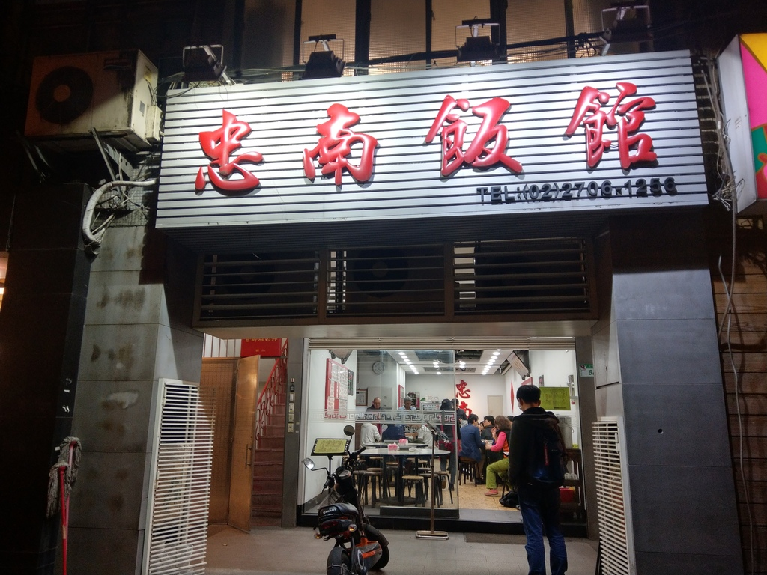
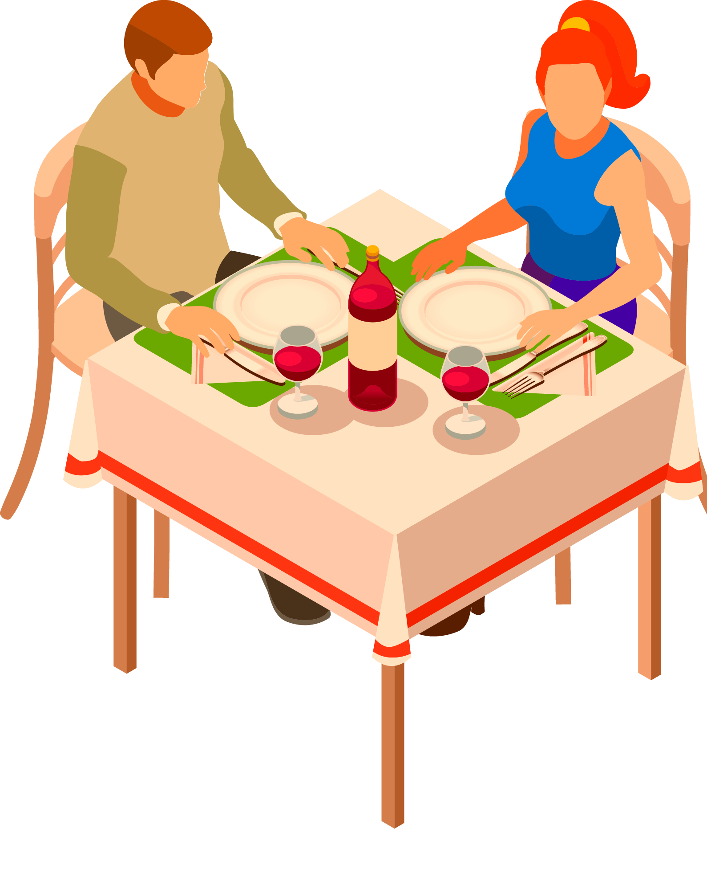
在饭馆儿
郑学懿

Slide 2
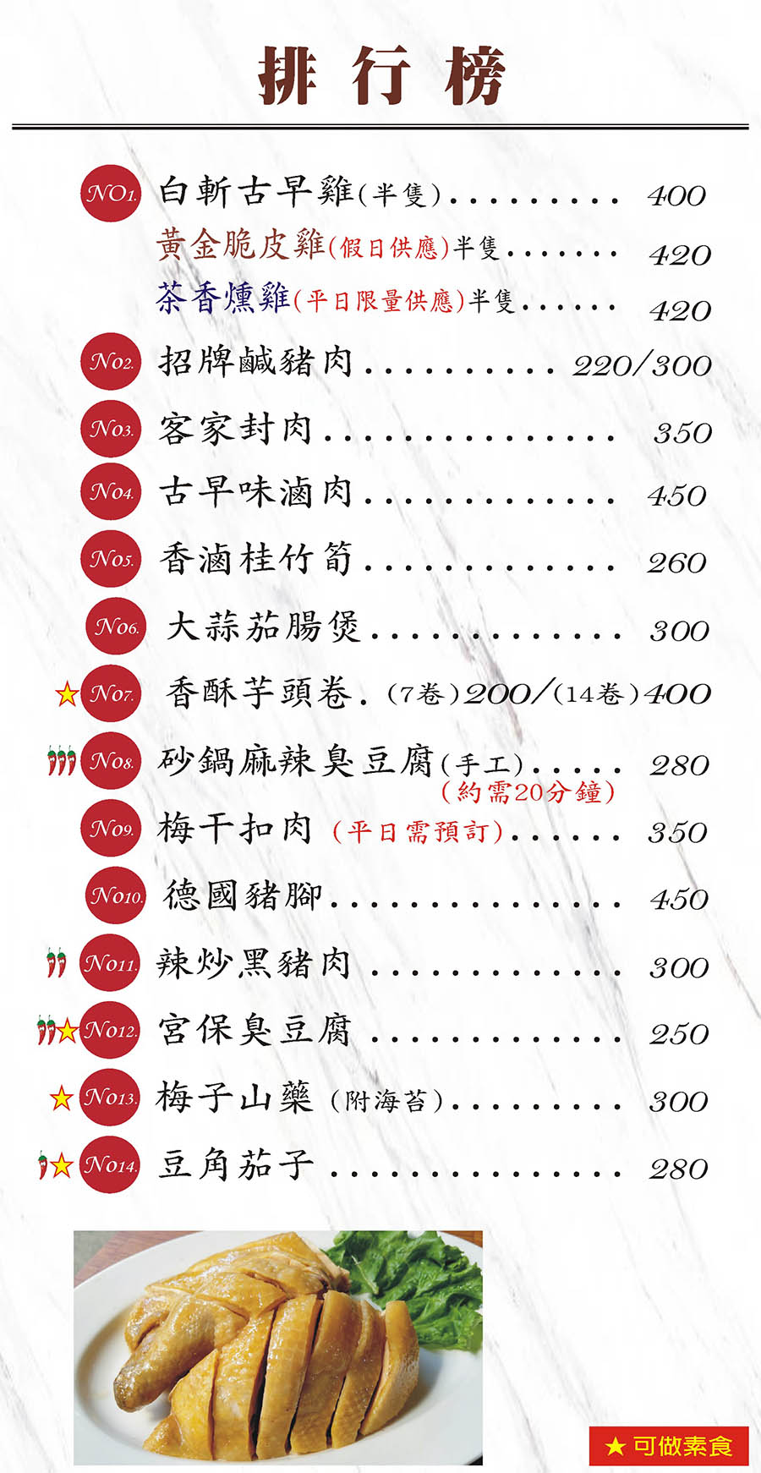
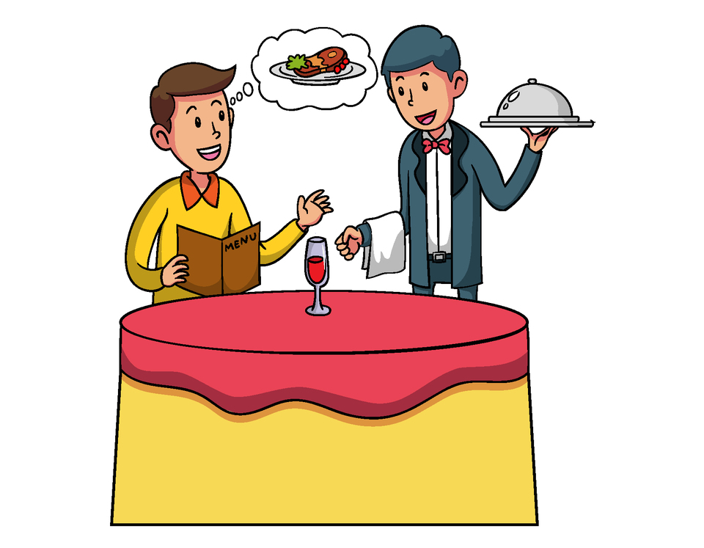

菜单
càidān
菜單
服务员
fúwùyuán
点
diǎn
叫(菜)
jiào(cài)

Slide 3
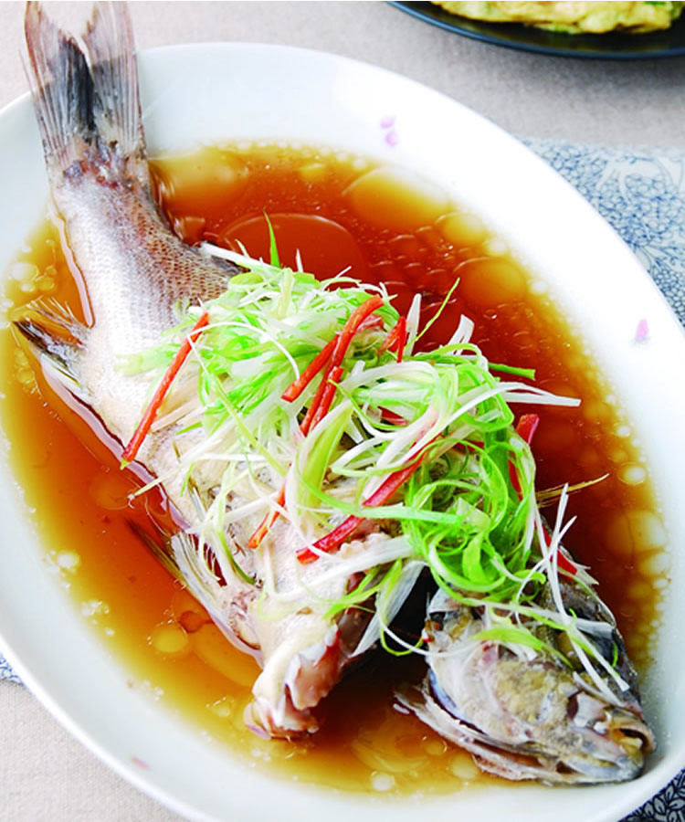
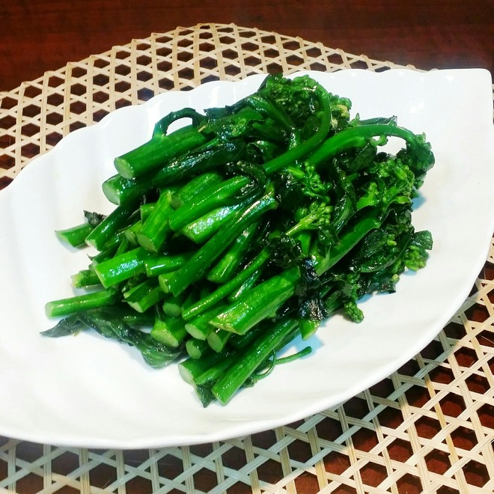
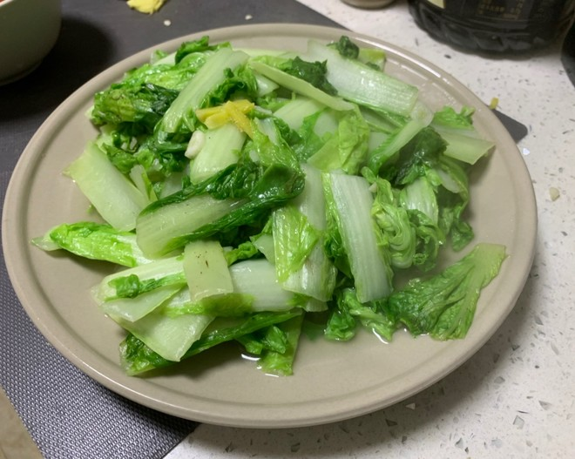
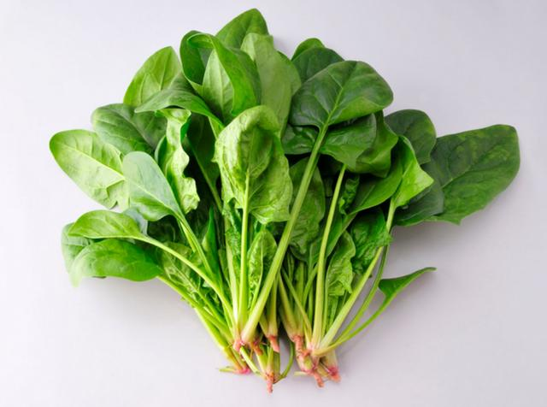
清蒸鱼
qīngzhēng yú
芥兰菜
jièlán cài
小白菜
xiǎobáicài
菠菜
bōcài
špenát

Slide 4
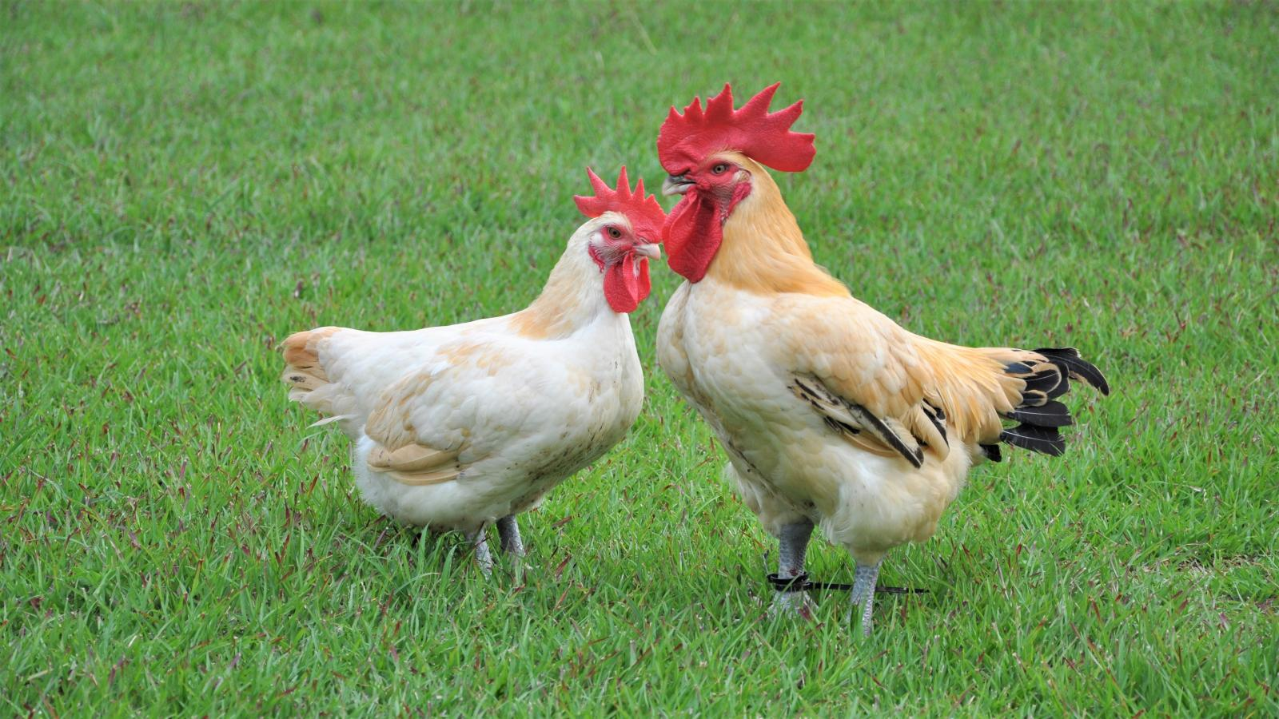
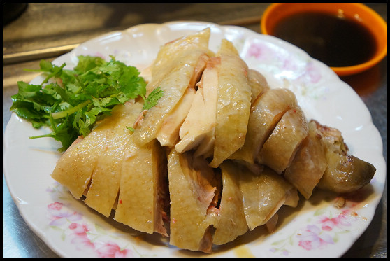
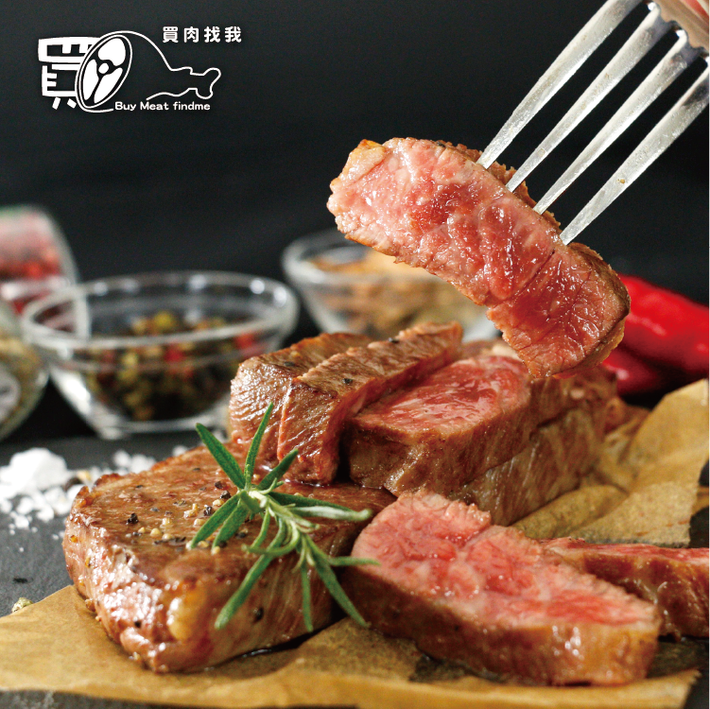
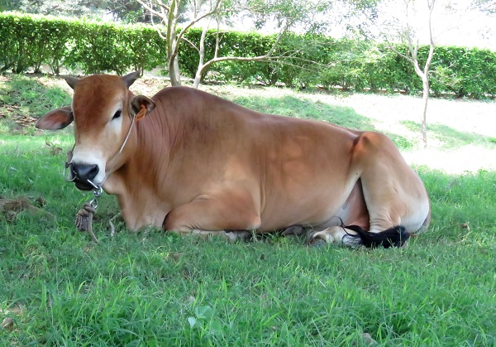
鸡
jī
鸡肉
jīròu
牛
牛肉

Slide 5
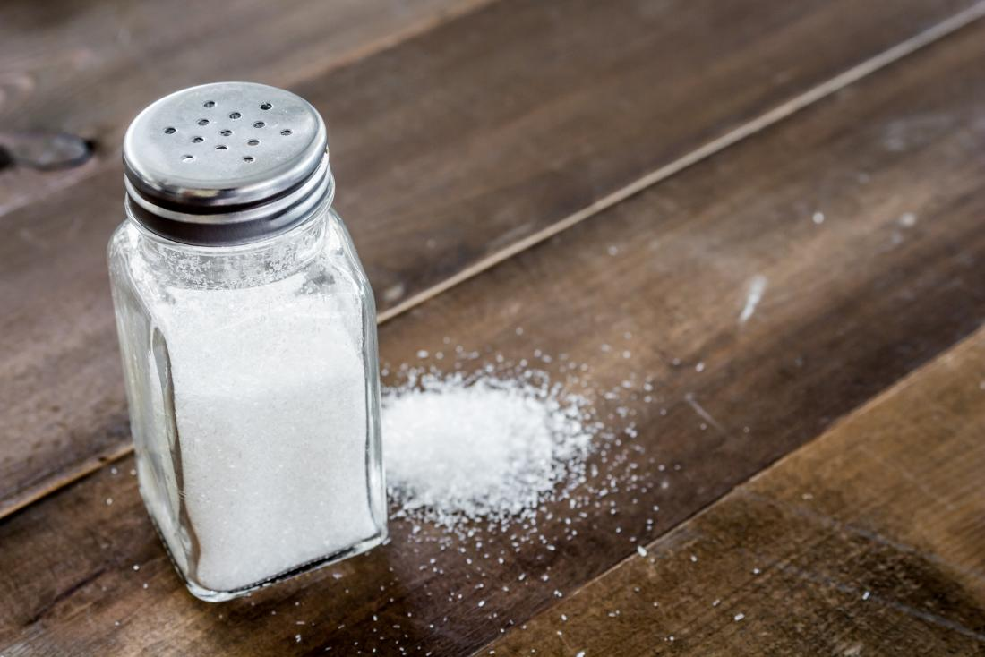
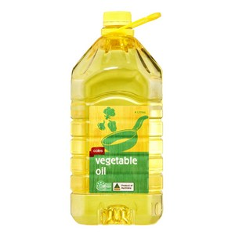
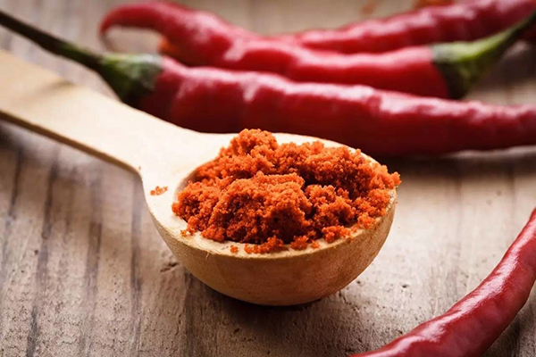
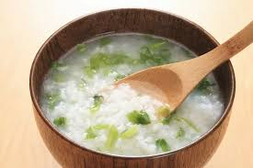
盐
yán
咸
xián
油
yóu
辣
là
清淡
qīngdàn

Slide 6
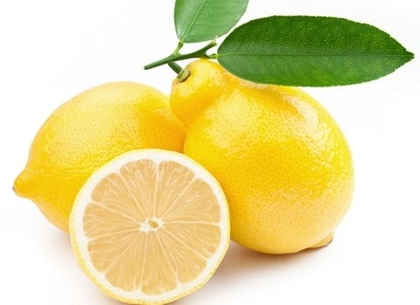
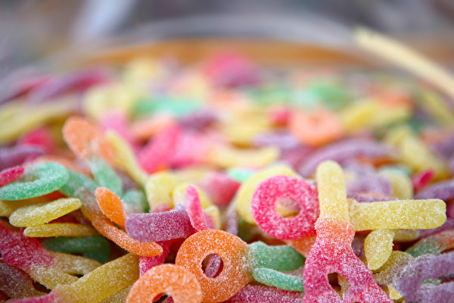
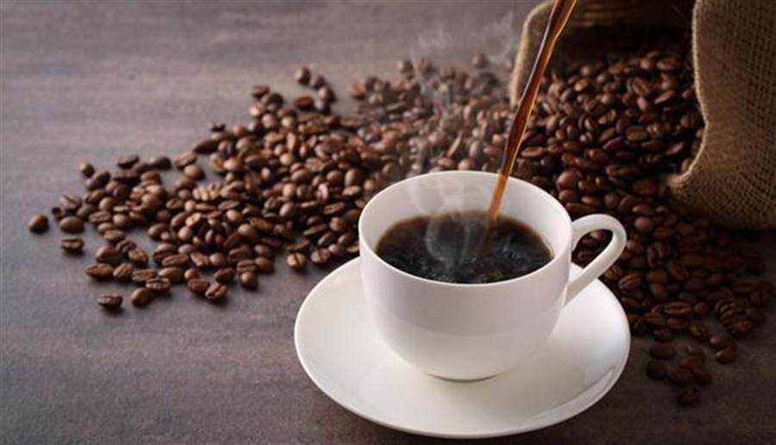
酸
suān
甜
tián
苦
kǔ
口味
kǒuwèi
味道
wèidào
辣
là
清淡
qīngdàn
咸
xián

Slide 7

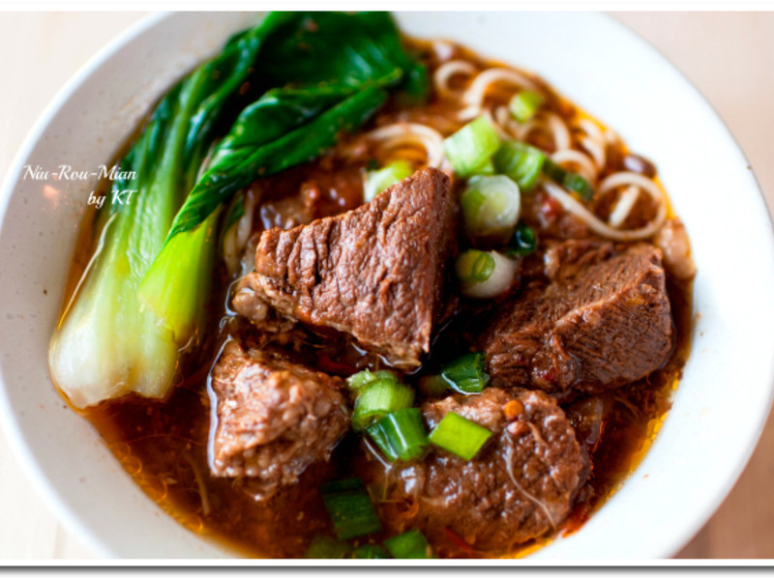
味道
wèidào
牛肉面的味道怎么样？
香
xiāng
牛肉面的味道很香。

Slide 8
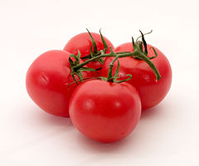
你喜欢什么味道？
我喜欢酸的味道，像是西红柿。
xīhóngshì
番茄
fānqié

Slide 9
Decide the flavor you want
一个清蒸鱼，清淡一点儿，别太咸，别太油，少放味精。
Light in flavor
Less salt
Less oil
Less MSG
味精
wèijīng
清蒸鱼
qīngzhēng yú

Slide 10
Role Play
酸
甜
服务员：这是菜单。
苦
客人：谢谢。
辣
（十分钟以后）
服务员：可以点菜了吗？
咸
客人：我要一个________、一个_________。
__________，______一点，别太____，别太____。
清淡
服务员：好的，我再重复一次。
您要一个_____，____一点，别太____，别太____,
还有一个____是吗？

Slide 11
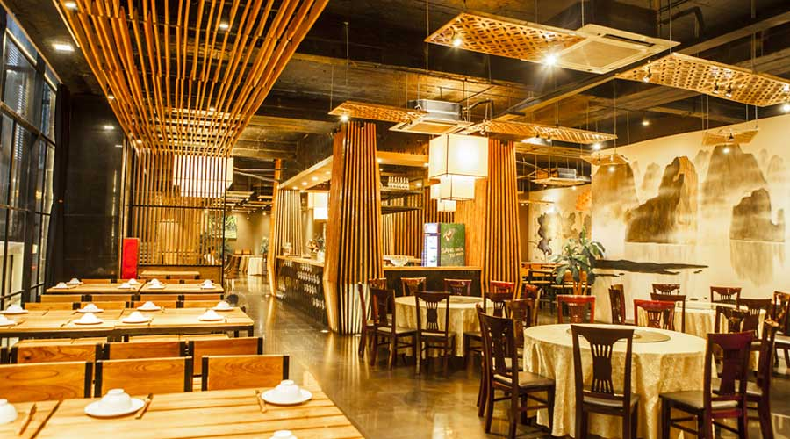

Slide 12
Topic-Comment Sentence
你吃过牛肉面吗？
S
V
O
我吃过牛肉面。
S
V
O
牛肉面我吃过。
O
S
V

Slide 13
Topic-Comment Sentence
我叫了一盘鸡肉。
pán
Topic
鸡肉我叫了一盘。
我吃了一条清蒸鱼。
Topic
清蒸鱼我吃了一条。

Slide 14
Topic-Comment Sentence
我很喜欢吃菠菜。
Topic
菠菜我很喜欢吃。
Topic
(me too)
菠菜我也很喜欢吃。
Topic
(don’t like)
菠菜我不喜欢吃。

Slide 15
Topic-Comment Sentence
你看那部电影了吗？
________________
Topic
那部电影你看了吗？
Topic
你买那支手机了吗？
________________
Topic
Topic
那支手机你买了吗？

Slide 16
Topic-Comment Sentence
你吃过台湾的臭豆腐吗？
__________________________
Topic
Topic
台湾的臭豆腐你吃过吗？
你喝过捷克的啤酒吗？
____________________
Topic
Topic
捷克的啤酒你喝过吗？

Slide 17
Topic-Comment Sentence
你去过台北101吗？
_______________
Topic
Topic
台北101你去过吗？
你去过Český Krumlov吗？
__________________________
Topic
Topic
Český Krumlov你去过吗？

Slide 18
Topic-Comment Sentence
你吃过这家饭馆儿的芥兰菜吗？
_____________________________________
Topic
Topic
这家饭馆儿的芥兰菜你吃过吗？
你喜欢台湾地道的珍珠奶茶吗？
_____________________________________
Topic
Topic
台湾地道的珍珠奶茶你喜欢吗？

Slide 19
Topic-Comment Sentence
____________你_____过吗？
Topic
V

Slide 20
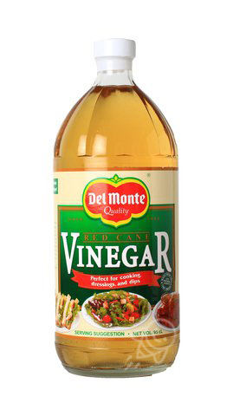
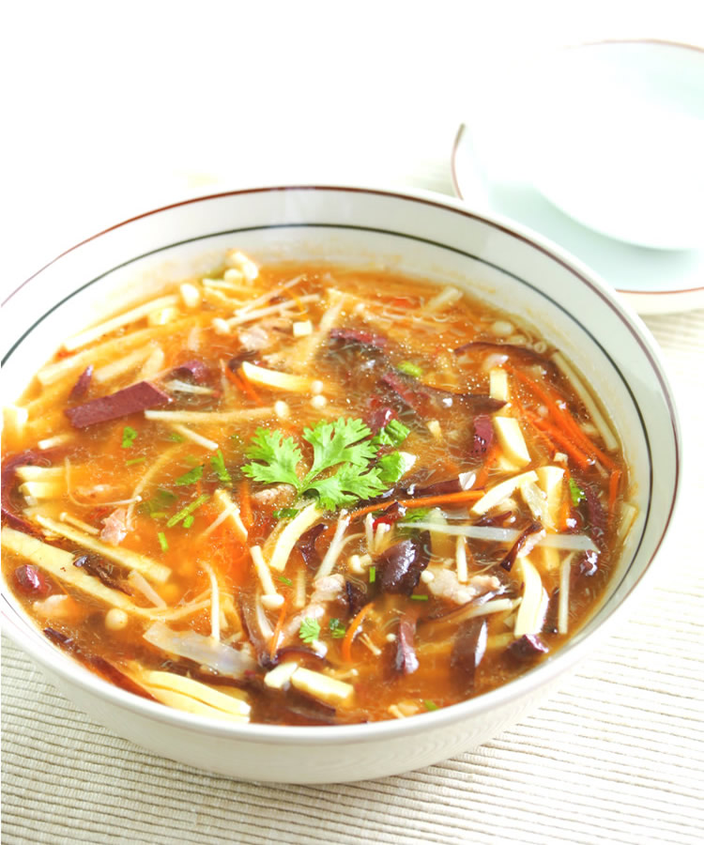
又adj又adj
酸
辣
酸辣汤
这碗酸辣汤又酸又辣。

Slide 21
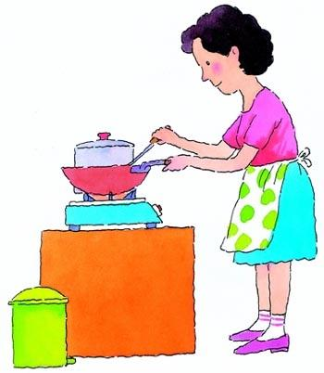
又adj又adj
tender
妈妈
嫩
nèn
香
清蒸鱼
妈妈煮的
清蒸鱼又嫩又香。

Slide 22
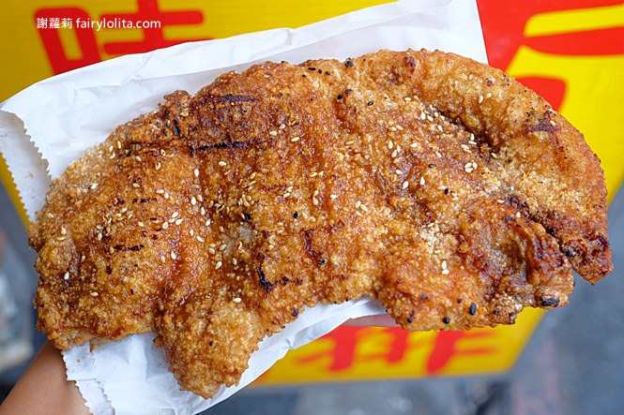
又adj又adj
řízek
咸
鸡排
油
这家饭馆儿的
这个鸡排又咸又油。

Slide 23

又adj又adj
1600000克朗
小
这间房子又小又贵。

Slide 24
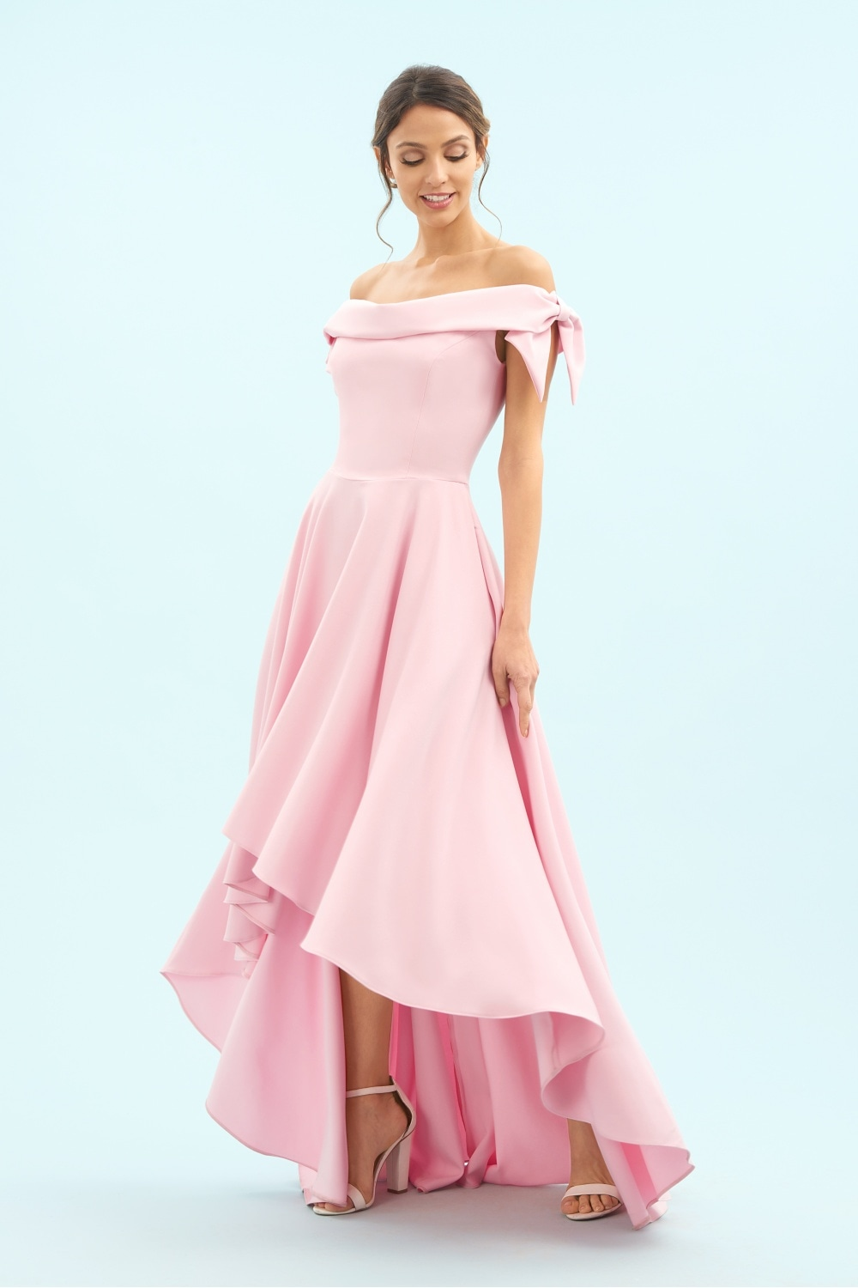
又adj又adj
裙子
qúnzi
x
她的裙子又贵又漂亮。
negative
positive

Slide 25
又adj又adj
请造句
Make a sentence

Slide 26
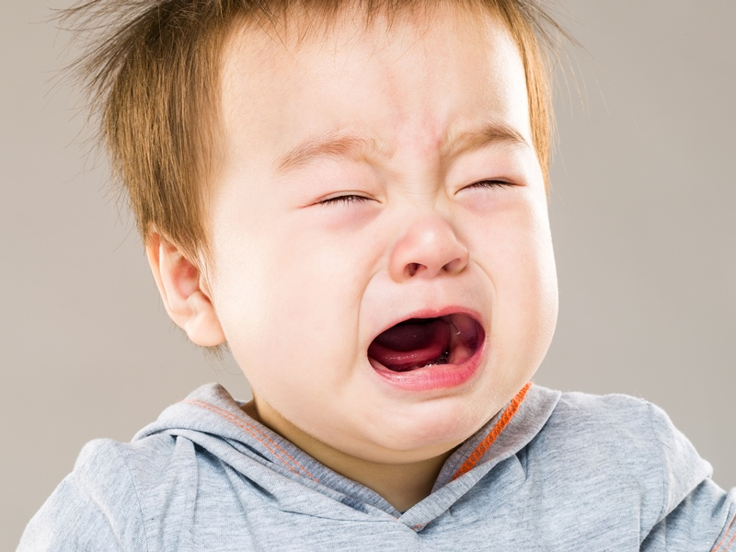
又V又V
The actions denoted must be concurrent.
Cry and yell
小孩
xiǎohái
这个小孩又哭又叫。

Slide 27
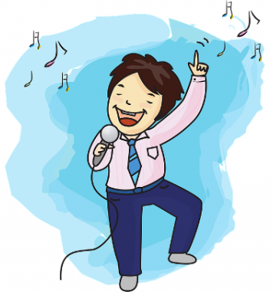


又V又V
昨天晚上
唱歌
跳舞
昨天晚上，我们又唱又跳，玩得很开心。

